Slide 1
第六章 并行编程技术

Slide 2
一、并行编程基础知识
二、MPI编程实例演示
提 纲
三、MPI程序分析及编程入门
四、Python并发编程方式
五、行计算优化
六、CPU/GPU/TPU概述

Slide 3
一、并行编程基础知识
并行计算机组成部分
节点（node）：
  每个节点由多个处理器构成，可以直接输入输出
互联网络（interconnect network）：
  所有节点通过互联网络相互连接通信。
内存 （memory）：
  内存由多个存储模块组成，这些模块或者与节点对称地分布在互联网络的两侧，或者位于各个节点的内部

Slide 4
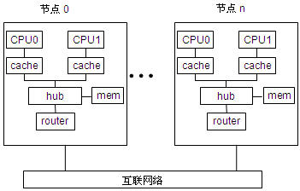
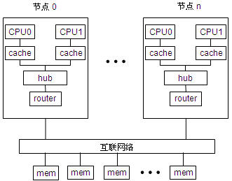
一、并行编程基础知识
并行计算机体系结构
内存模块位于节点内部
内存模块与节点分离

Slide 5
顺序程序设计
程序执行的顺序性是指该程序在处理器上的执行是严格有序的，只有在前一个操作结束后，才能开始后继操作，这称为程序内部的顺序性；
如果完成一个任务需要若干不同的程序，则这些程序也按照调用次序严格有序执行，这称为程序外部的顺序性。
传统的程序设计方法是顺序程序设计，即把程序设计成顺序执行的指令序列，不同程序也按顺序执行。

Slide 6
顺序程序设计特点
  程序执行的顺序性
  按次序执行
  程序环境的封闭性
  执行不受外界因素的影响
  执行结果的确定性
  走走停停，但结果不受影响，与（执行）速度无关
  计算过程的可再现性
  每次计算的结果都相同

Slide 7
顺序程序设计的优缺点
编写和调试比较方便；
但效率不高。
如何提高程序的效率？
程序并发执行→多进程

Slide 8
进程的并发性
进程执行的并发性：一组进程的执行在时间上是重叠的。
并发性举例：有两个进程A(a1、a2、a3)和B(b1、b2、b3)并发执行。
  a1、a2、a3、b1、b2、b3 顺序执行
  a1、b1、a2、b2、a3、b3 并发执行
从宏观上看，并发性反映一个时间段中几个进程都在同一处理器上，处于运行还未运行结束状态。
从微观上看，任一时刻仅有一个进程在处理器上运行。

Slide 9
进程的并发性（举例）
程序并发 执行
小程序 １：循环执行，“读入”数据块，将数据送入缓冲区 １；
小程序 ２：循环执行，“加工”缓冲区１中的数据，把计算结果送缓冲区 ２；
小程序 ３：循环执行，“输出”缓冲区 ２中的计算结果，让数据打印输出。

Slide 10
进程的并发性（举例）
观察程序并发 执行现象
(1) 小程序操作数据块有先后次序，按数据块序号从小到大处理。
(2) 不同小程序可以并发执行的，例如，“输入” i３、“加工” p２与“输出” o１可并行操作。这样 CPU、输入设备和输出设备可并行工作。
(3) 小程序并发执行时，相互之间会产生制约关系，原因是小程序1与２共享资源--缓冲区1，小程序2与 3共享资源--缓冲区2，出现了竞争共享资源问题。

Slide 11
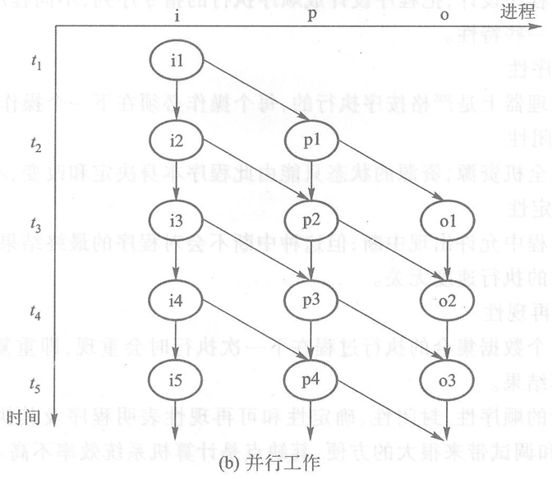
并发的实质是一个处理器在几个进程之间的多路复用，是对有限的物理资源强制行使多进程共享，消除计算机部件之间的互相等待现象，以提高系统资源利用率。

Slide 12
采用并发程序设计的目的
充分发挥硬件的并行性，提高系统效率。硬件能并行工作仅有了提高效率的可能性，硬部件并行性的实现需要软件技术去利用和发挥，这种软件技术就是并发程序设计。
并发程序设计是多道程序设计的基础，多道程序的实质就是把并发程序设计引入到系统中。

Slide 13
并发程序设计的优点
  •对于单处理器系统,可让处理器和各I/O设备同时工作,发挥硬部件的并行能力。
  •对于多处理器系统,可让各进程在不同处理器上物理地并行，加快计算速度。
并发进程间的关系？

Slide 14
并发进程关系：无关的，交互的。
无关的并发进程
  一组并发进程分别在不同的变量集合上操作，一个进程的执行与其他并发进程的进展无关。
  判断并发进程的无关性： Bernstein条件。
交互的并发进程
  一组并发进程共享某些变量，一个进程的执行可能影响其他并发进程的结果。

Slide 15
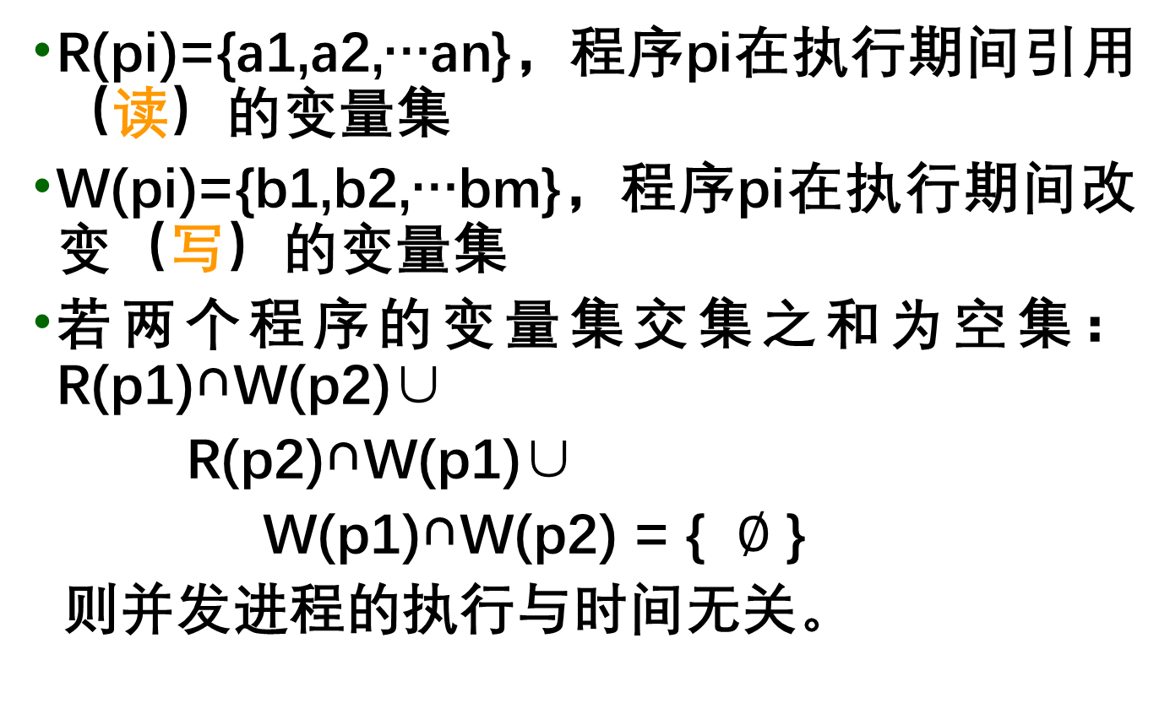
Bernstein条件

Slide 16
Bernstein条件举例
例如，有如下四条语句：
S1: a := x + y S2: b := z + 1
S3: c := a – b S4: w := c + 1
于是有：
R(S1)={x,y} , W(S1)={a}；
R(S2)={z}， W(S2)={b}；
R(S3)={a,b}， W(S3)={c}；
R(S4)={c}； W(S4)={w}.
判断S1、S2、S3、S4两两之间是否无关

Slide 17
与时间有关的错误：交互进程
对于一组交互的并发进程，执行的相对速度无法相互控制，由并发进程间执行的相对速度引起的错误称之为与时间有关的错误。
与时间有关错误的表现形式：
  结果不唯一
  永远等待

Slide 18
（结果不唯一）飞机票售票问题
/*飞机票售票问题*/
void T1( ) { void T2( ) {
{按旅客订票要求找到Aj}; {按旅客订票要求找到Aj};
int X1=Aj; int X2=Aj;
if(X1>=1) { if(X2>=1) {
X1--; X2--;
Aj=X1; Aj=X2;
/*输出一张票*/; /*输出一张票*/;
} }
else else
/*输出信息"票已售完“*/; /*输出信息"票已售完“*/;
} }

Slide 19
（永远等待）内存资源管理问题
申请和归还内存资源问题
int X=memory; //memory为初始内存容量
void borrow(int B) { void return(int B) {
while(B>X) X=X+B;
/*进程进入等待内存资源队列*/; /*修改内存分配表*/;
X=X-B ; /*释放等内存资源进程*/;
/*修改内存分配表，进程获得内存资源*/; }
}
borrow比较B>X后，return抢先执行，此时无法释放“borrow”进程（未进入等待队列），随后可能永远等待
Notes:
P1：吃饭没位置->排队->等待叫号->吃饭；P2：客人走释放座位->叫号。如果错过叫号，则永远等待

Slide 20
互斥与临界区
并发进程中与共享变量有关的程序段叫“临界区”， 共享变量代表的资源叫“临界资源”。
与同一变量有关的临界区分散在各进程的程序段中，而各进程的执行速度不可预知。
如果保证进程在临界区执行时，不让另一个进程进入临界区，即各进程对共享变量的访问是互斥的，就不会造成与时间有关的错误。

Slide 21
（结果不唯一）机票问题
void Ti { //( i = 1, 2 )
//按旅客定票要求找到Aj
Xi = Aj;
if (Xi>=1) {
Xi--;
Aj=Xi;
{输出一张票}；
}
else
{输出票已售完}；
}
即使是i--这种简单的运算也可能被打断

Slide 22
（永远等待）主存管理问题
//x为当前内存剩余容量
void borrow (int B) {
while(B>x)
{申请进程进入等待队列等主存资源}
x = x-B;
{修改主存分配表，申请进程获得主存资源}
}
void return (int B) {
x = x+B;
{修改主存分配表}
{唤醒等主存资源的进程}
}

Slide 23
临界区调度的原则
一次至多一个进程能够进入临界区内执行；
如果已有进程在临界区，其他试图进入的进程应等待；
进入临界区内的进程应在有限时间内退出，以便让等待进程中的一个进入。

Slide 24
临界区管理的尝试
bool inside1=false; //P1不在其临界区内
bool inside2=false; //P2不在其临界区内
cobegin /*cobegin和coend表示括号中的进程是一组并发进程*/
process P1( ) { process P2( ) {
while(inside2);//等待 while(inside1);//等待
inside1=true; inside2=true;
{临界区}; {临界区};
inside1=false; Inside2=false;
} }
coend
第一种尝试：观察别人不用我就用
P1跳出等待，随后P2执行也跳出等待，这是两边都设置为true，从而使P1和P2可以同时进入临界区

Slide 25


inside1=false;
inside2=false;
P1
P2

Slide 26
P1
P2
inside1=true;
inside2=true;

Slide 27
第二种尝试：延迟等待
bool inside1=false; //P1不在其临界区内
bool inside2=false; //P2不在其临界区内
cobegin
process P1( ) { process P2( ) {
inside1=true; inside2=true;
while(inside2);//等待 while(inside1);//等待
{临界区}; {临界区};
inside1=false; inside2=false;
} }
coend
第二种尝试：先设置占用标志再观察
P1设置为true，随后P2设置为true，出现永远等待（死循环）
可见临界区管理不是那么容易！

Slide 28
inside1=false;
inside2=false;
P1
P2

Slide 29
inside1=true;
inside2=true;
P1
P2

Slide 30
实现临界区的软件算法
bool inside1=false;
bool inside2=false;
enum {0,1} turn;
第二种尝试：
观察别人有没有占用标识和钥匙
Peterson算法
1981年
cobegin
process P1( ) {
inside1=true;
turn=2;
while(inside2&&turn==2);
{临界区};
inside1=false;
}
process P2( ) {
inside2=true;
turn=1; //指示器/钥匙
while(inside1&&turn==1);
{临界区};
inside2=false;
}
coend

Slide 31

inside1=false;
inside2=false;
P1
P2
turn=1
或 turn=2

Slide 32
inside1=true;
inside2=true;
P1
P2
turn=1
或 turn=2

Slide 33
实现临界区管理的硬件设施
出现与时间有关错误的原因？
如何解决？
关中断
测试并建立指令
对换指令

Slide 34
关中断
实现互斥的最简单方法
进程进入临界区时关中断（进程无法切换），退出临界区时开中断。
关中断适用场合
仅适合临界区很短
仅适用于单处理器（核）
仅适合操作系统用，不合适给用户用

Slide 35
测试并建立指令
TS指令的处理过程
bool TS(bool &x) {
if(x) {
x=false;
return true;
}
else
return false;
}
机器指令TS（Test and Set)指令管理临界区时，可把一个临区与一个布尔变量s相连，由于变量s代表了临界资源的状态（true表示可用），可把它看成一把锁。

Slide 36
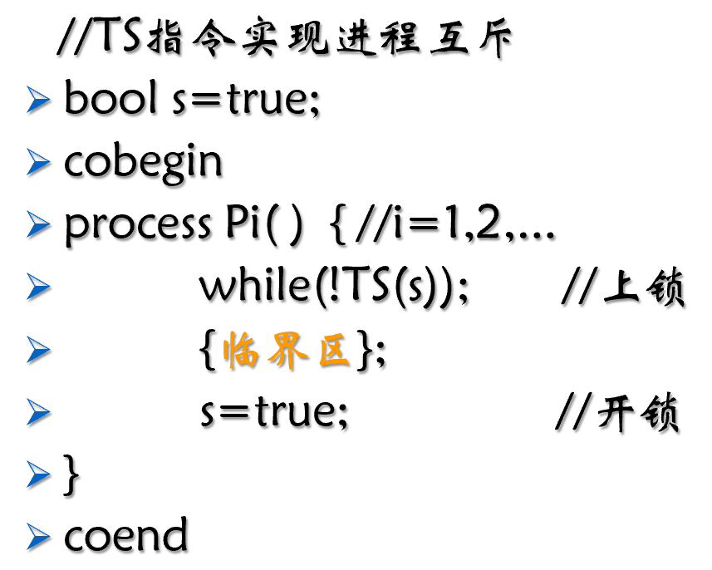
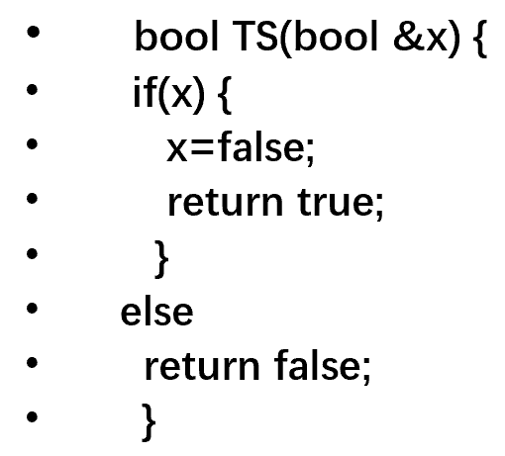
TS指令实现进程互斥：上锁

Slide 37
对换指令实现进程互斥：上锁
//对换指令实现进程互斥
bool lock=false;
cobegin
Process Pi( ){ //i=1,2,...,n
bool keyi=true;
do {
SWAP(keyi, lock);
}while(keyi); //上锁
{临界区};
SWAP(keyi, lock); //开锁
}
coend
void SWAP(bool &a,bool &b) {
bool temp=a;
a=b;
b=temp;
}

Slide 38
以上这些软件算法和硬件设施所实现的互斥方案都是正确的，但都是忙等待方案。
即都是这种工作模式：当一个进程想要进入临界区时，先检查是否允许进入，如果不允许，则该进程将原地等待（注意是在运行中while循环），直到允许为止。
忙等待方案的问题：
浪费CPU时间
如果进程有优先级，有可能造成无限等待（死锁）。
因此，需要非忙等待方案。

Slide 39
同步机制
基本概念
  同步机制
    OS从进程管理者角度来处理进程间同步互斥
    问题的机制。
  同步机制方法
    信号量P、V操作；
    管程；
    条件临界域等

Slide 40
信号量（1/3）
信号量定义
  信号量表示资源的实体，是一个与队列有关的整型变量。
  struct semaphore
  {
  int value;
  pointer_PCB queue; //阻塞在该信号量的各个进
  程的标识
  }

Slide 41
信号量（2/3）
信号量说明：semaphore s;
  信号量只能通过初始化和P/V原语来访问；
  访问信号量的进程，不受进程调度的打断。
信号量物理含义
S>0： 表示有S个资源可用
S=0： 表示无资源可用
S<0： 表示S等待队列中的进程个数

Slide 42
信号量（3/3）
信号量使用
  OS利用信号量对进程和资源进行控制和管理
  公用信号量用来实现进程间的互斥，初值为1，允许其所联系的一组进程对它执行P/V操作
  私用信号量用来实现进程间的同步，初值为0或者某个正整数，仅允许拥有它的进程对其执行P/V操作。

Slide 43
P/V机制（1/6）
P/V机制
  定义在信号量上的两个操作，是一种卓有成效的
  进程同步机制。
  1965年，荷兰学者Dijkstra提出。

Slide 44
P/V机制（2/6）
P原语P（S）
    S=S-1
    如果s>=0,则调用P(S)的进程继续运行
    如果s<0,则调用P(S)的进程被阻塞，并把它
    插入到等待信号量S的阻塞队列中。
执行P操作意味着申请分配一个单位的资源

Slide 45
P/V机制（3/6）
V原语V(S)
    S=S＋1
    如果s>0,则调用V(S)的进程继续运行
    如果s<＝0,则从等待信号量s的阻塞队列中
    唤醒头一个进程到就绪队列中，然后调用
    v(s)的进程继续运行。
执行V操作意味着释放一个单位的资源

Slide 46
P/V机制（4/6）
P/V机制优缺点
  简单，而且表达能力强
  不够安全，使用不当会出现死锁；
  遇到复杂同步互斥问题时实现复杂
P/V操作必须成对出现
  当为互斥操作时，它们同处于同一进程
  当为同步操作时，则不在同一进程中出现
  如果P(S1)和P(S2)两个操作在一起，那么P操作顺序至关重要。

Slide 47
P/V机制（5/6）
P/V操作应用
  实现进程互斥
    为临界资源设置一个互斥信号量mutex，初值为1；
    在每个进程中，将临界区代码置于P(mutex)和V(mutex)原语之间。

Slide 48
P/V机制（6/6）
实现进程同步
  前驱关系，为每个前趋关系设置一个同步信号量S12，其初值为0。

Slide 49
7.4 典型同步问题
生产者－消费者问题
读者写者问题
哲学家就餐问题

Slide 50
生产者-消费者问题（1/2）
问题描述
  若干进程通过有限的共享缓冲区交换数据;
  共享缓冲区共有N个；
  任何时刻只能有一个进程对共享缓冲区进行操作。

Slide 51
生产者-消费者问题（2/2）
信号量确定
  full是“满”数目，初值为0；
  empty是“空”数目，初值为N。
  mutex用于访问缓冲区时的互斥，初值为1

Slide 52
读者写者问题（1/8）
问题描述
  有两组并发进程: 读者和写者,共享一组数据区。
    允许多个读者同时可执行读操作
    不允许读者、写者同时操作
    不允许多个写者同时操作
问题分类
    第一类读者写者问题：读者优先
    第二类读者写者问题：写者优先

Slide 53
读者写者问题（2/8）
第一类读者写者问题：读者优先
关键点：
  有读者在读，写者在等，若此刻有新读者到来，如何做？读者优先
  所有读者读完后，方进行写；
  写者完成访问后，发现有等待者，按照FIFO或者其它原则唤醒写者或者所有读；
  存在问题：读者优先可能导致写者饥饿
  读的新数据还是旧数据？

Slide 54
读者写者问题（3/8）
解决方法：
  确定临界资源
    readcount初值为0，记录当前有多少个读者在访问数据。
  信号量
    mutex初值为1，保证读者之间互斥修改readcount.
    w初值为1，实现读者和写者公用的互斥变量。

Slide 55
读者写者问题（4/8）
读者：
while (true) {
P(mutex);
readcount ++;
if (readcount==1)
P (w);
V(mutex);
读
P(mutex);
readcount --;
if (readcount==0)
V(w);
V(mutex);
};
写者：
while (true) {
P(w);
写
V(w);
};
第一类读写问题

Slide 56
读者写者问题（5/8）
第二类读者写者问题：写者优先
关键点：
  有读者在读，若此刻有写者到来，如何做？写者优先
  读者尽快完成当前的读，以便写者尽快去写；
  写者完成访问后，发现有等待者，优先考虑唤醒写者。
  读的新数据还是旧数据？

Slide 57
读者写者问题（6/8）
实现方法
  确定信号量
    w初值为1，读者和写者公用的互斥信号量；
    x初值为1, readcount读者数目的互斥信号量；
    y初值为1，wirtecount写者数目的互斥信号量；
    r,z初值为1，实现写者优先；

Slide 58
读者写者问题（7/8）
读者：
while (true) {
P(z);
P(r);
P(x);
readcount++;
if(readcount==1) P(w);
V(x);
V(r);
V(z);
读
P(x);
readcount--;
if(readcount==0) V(w);
V(x);
};
写者：
while (true) {
P(y);
writecount++;
if(writecount==1) P(r);
V(y);
P(w);
写
V(w)
P(y);
writecount--;
if(writecount==0) V(r);
V(y);
};
第二类读写问题（1）

Slide 59
读者写者问题（8/8）
读者：
while (true) {
P(w);
P (readcount);
V(w);
读
V(readcount);
};
写者：
while (true) {
P(w);
for i:=1 to n do P(readcount);
写
for i:=1 to n do V(readcount);
V(w);
};
第二类读写问题（2）

Slide 60
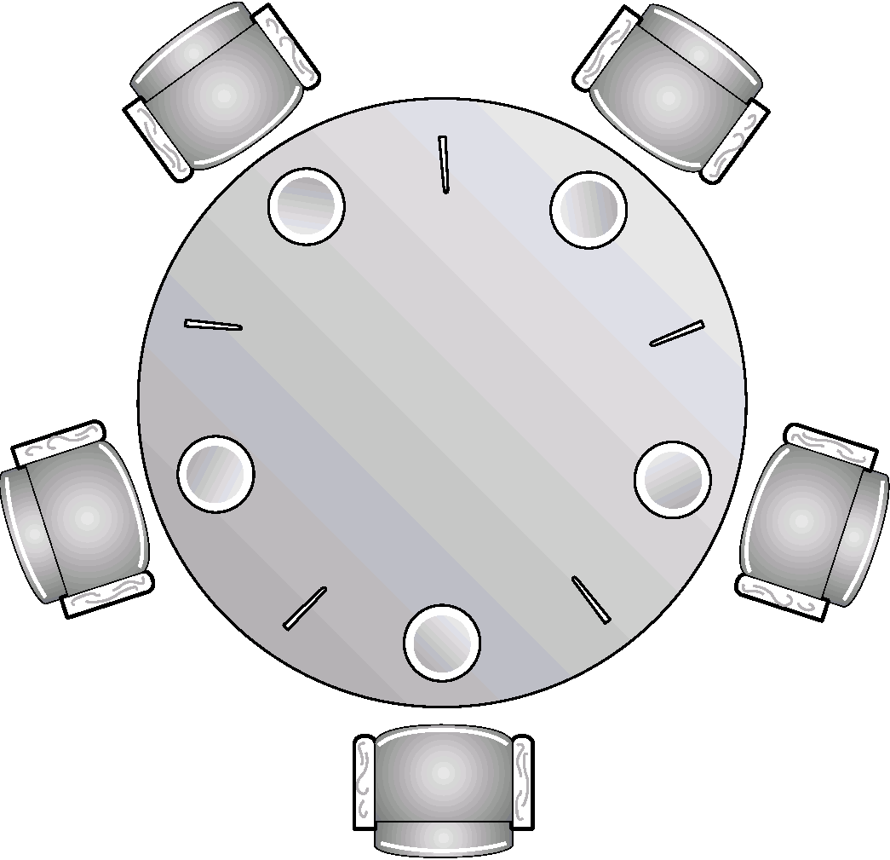
哲学家就餐问题（1/2）
问题描述

Slide 61
哲学家就餐问题（2/2）
信号量确定
  为每根筷单独设立一个信号量，初值为1
var chopstick：array[0..4] of semaphore;
  各个哲学家进程
P(chopstick[i]); //取左边筷子
P(chopstick[(i+1) mod 5]); //取右边筷子
进食
V(chopstick[i]); //放下左边筷子
V(chopstick[(i+1) mod 5]); //放下左边筷子
思考

Slide 62
死锁问题 （1/3）
产生原因
  一组阻塞进程分别占有一定的资源并等待获取另外一些已经被同组其他进程所占有的资源。
  资源竞争，竞争可能产生死锁，但不一定会死锁。

Slide 63
死锁问题 （2/3）
死锁举例
  实例1
    系统拥有两个磁带驱动器
    P1 和 P2分别占有其中的一台，而且相互需要另外的一台。
  实例2
    信号量A和B，初始值都为1
  P0 P1
  wait(A); wait(B)
  wait(B); wait(A)

Slide 64
死锁问题 （3/3）
实例 3

Slide 65
死锁模型
资源类型：R₁, R₂, …, R_{m}
  CPU 周期， 内存空间，I/O设备……
每个资源类型R_{i}有W_{i}个实例
每个进程用以下方式利用资源
  申请
  使用
  释放

Slide 66
死锁特征（1/2）
互斥（Mutual exclusion）
  至少有一个资源必须处于互斥模式：即一次只有一个进程使用。如果另一资源申请该资源，那么申请进程必须延迟直到该资源释放为止。
持有并等待（Hold and wait）
  一个进程必须占有至少一个资源，并等待另一资源，而该资源为其他进程所占有。

Slide 67
死锁特征（2/2）
非抢占（No preemption）
  资源不能被抢占：即只有进程完成其任务之后，才会释放其资源。
循环等待（Circular wait）
  进程{P₀, P₁, …, P_{n}}，P₀等待的资源为P₁所占有，P₁等待的资源为P₂占有，P_{n-1}等待的资源为P_{n}所占有，P_{n}等待的资源为P₀所占有。
以上四个条件同时满足，就会引起死锁。

Slide 68
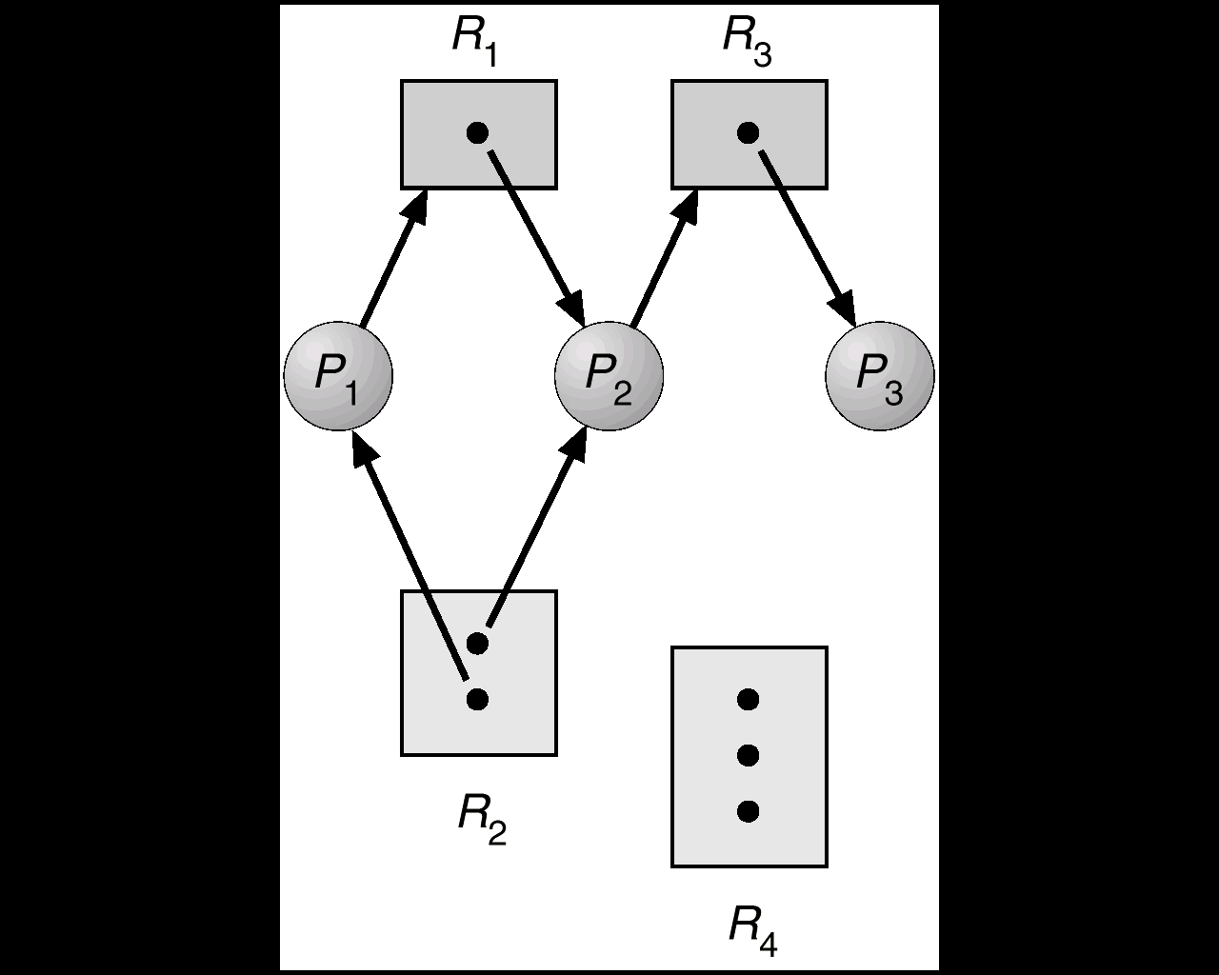
资源分配图 （1/4）
资源分配图

Slide 69
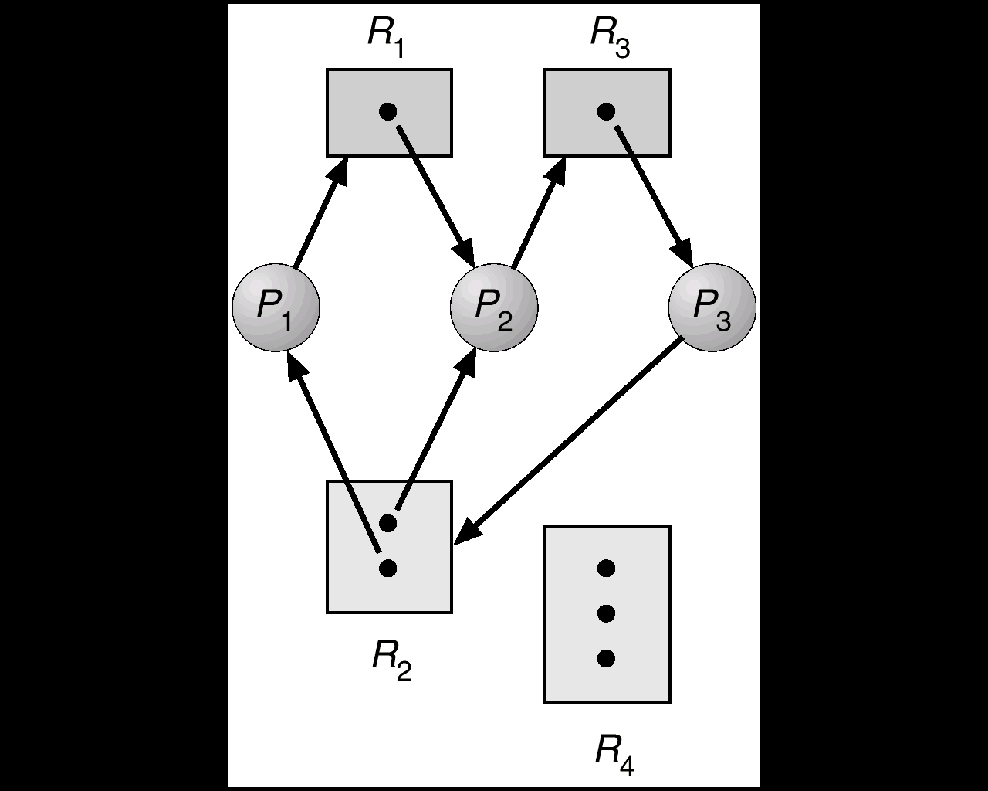
资源分配图 （2/4）
有死锁的情况

Slide 70
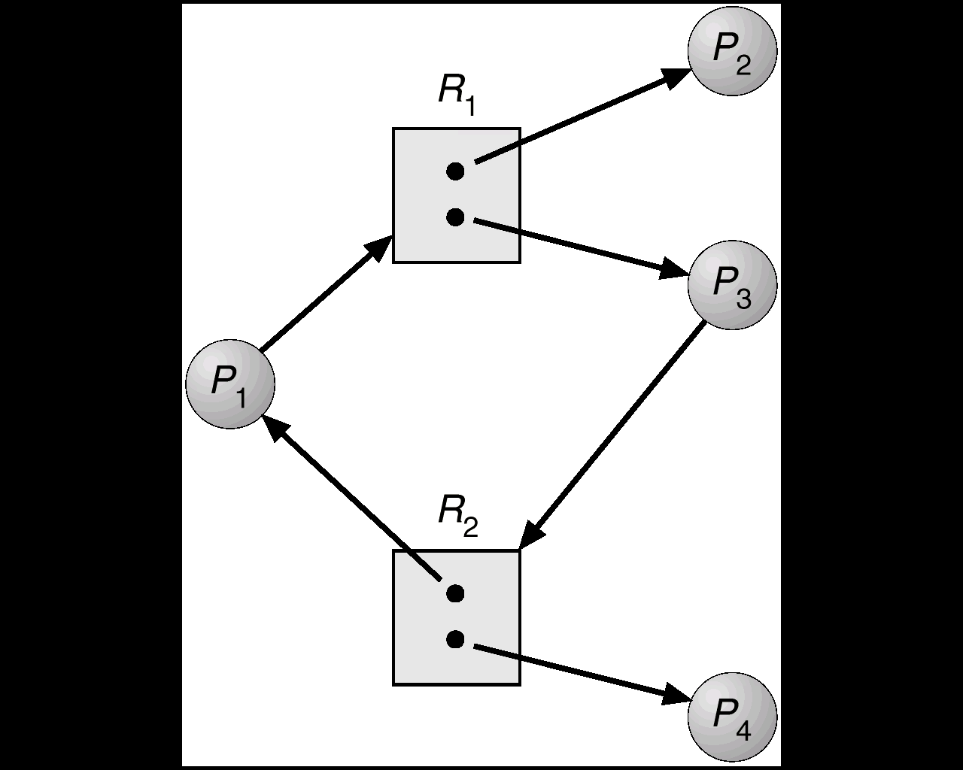
资源分配图 （3/4）
无死锁的情况

Slide 71
资源分配图 （4/4）
结论
  如果图不包含环，则不存在死锁
  如果图包含环，则
    如果每种资源类型只有一个实例，则死锁
    如果每种资源类型存在若干个实例，则只是有可能会发生死锁。

Slide 72
死锁处理方法（1/10）
死锁预防（Deadlock Prevention）
死锁避免（Deadlock Avoidance）
死锁检测（Deadlock Detection）
死锁恢复（Deadlock Recovery）

Slide 73
死锁处理方法（2/10）
死锁预防
  预防思路
    当出现死锁四个必要条件，只要确保至少一个必要条件不成立，就能预防死锁发生。
  存在问题
    互斥
      通常不能通过互斥条件来预防死锁，有些资源本身是非共享的。
    持有并等待
      资源利用率可能比较低，可能发生饥饿。
    抢占性
    循环等待

Slide 74
死锁处理方法（3/10）
死锁避免
  避免思路
    通过增加申请资源分配的相关信息来避免死锁发生。
    最简单且有效的模型要求每个进程事先声明它所需要的每种资源的最大数量；
    死锁避免算法动态检查资源分配状态，以保证不存在循环等待的条件。
    资源分配状态通过可用资源数量、已分配资源数量，及进程最大申请数量来定义。

Slide 75
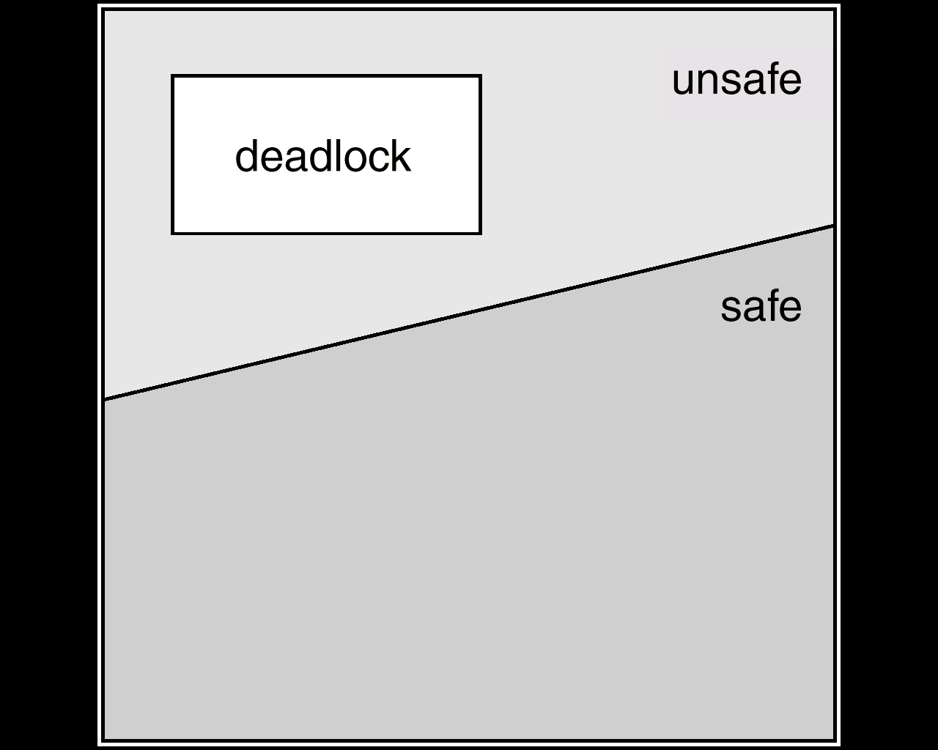
死锁处理方法（4/10）
安全状态
  如果系统是安全的，则不会死锁
  如果系统不安全，可能会发生死锁
  死锁避免：确保系统永远不会进入不安全状态

Slide 76
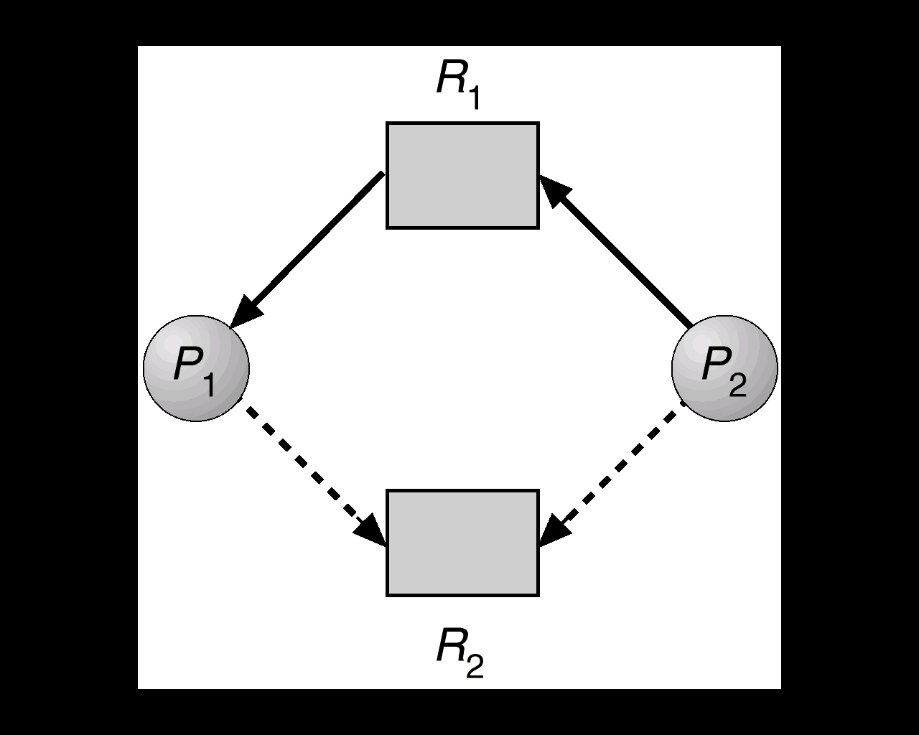
死锁处理方法（5/10）
资源分配图算法

Slide 77
死锁处理方法（6/10）
死锁检测
  检测思路
    允许系统进入死锁状态
    检测算法
    恢复机制
  死锁检测应用
    死锁可能发生的频率是多少？
    当死锁发生时，有多少进程会受影响？

Slide 78
死锁处理方法（7/10）
检测方法
P1
P1
P2
P2
(1)
(2)
P1
P2
(3)

Slide 79
死锁处理方法（8/10）
死锁恢复
  人工处理死锁，让系统从死锁状态中自动恢复;
  打破死锁状态有两个方法
    终止进程方法
      简单地终止一个或多个进程以打破循环等待;
    资源抢占方法
      从一个或多个死锁进程那里抢占一个或多个资源。

Slide 80
死锁处理方法（9/10）
终止进程方法
  Priority of the process.
  How long process has computed, and how much longer to completion.
  Resources the process has used.
  Resources process needs to complete.
  How many processes will need to be terminated.
  Is process interactive or batch?

Slide 81
死锁处理方法（10/10）
资源抢占法
  Selecting a victim – minimize cost.
  Rollback – return to some safe state, restart process fro that state.
  Starvation – same process may always be picked as victim, include number of rollback in cost factor.

Slide 82
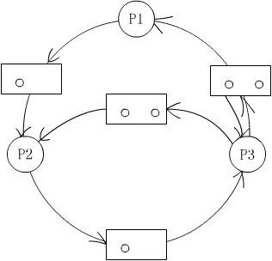
课堂练习
简化下面进程－资源图，并说明是否会产生死锁？

Slide 83
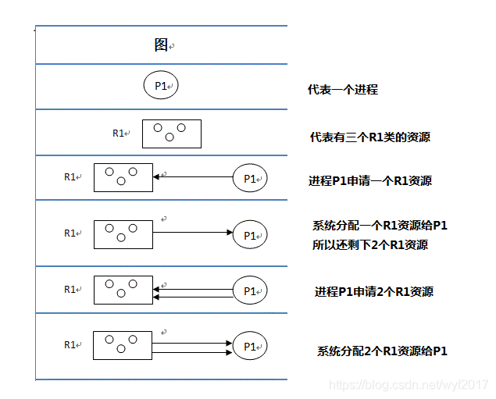
课堂练习

Slide 84
课堂练习
>第二步了解阻塞节点以及非阻塞节点
阻塞节点：进程申请资源得不到满足
非阻塞节点：系统有足够的空闲资源分配给该进程
>第三步了解什么是进程资源图是否可化简
第一步：先看系统还剩下多少资源没分配，再看有哪些进程是不阻塞（“不阻塞”即：系统有足够的空闲资源分配给它）的
第二步：把不阻塞的进程的所有边都去掉，形成一个孤立的点，再把系统分配给这个进程的资源回收回来
第三步：看剩下的进程有哪些是不阻塞的，然后又把它们逐个变成孤立的点。
第四步：最后，所有的资源和进程都变成孤立的点。这样的图就叫做“可完全简化”

Slide 85
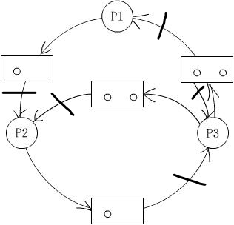
课堂练习
都阻塞了

Slide 86
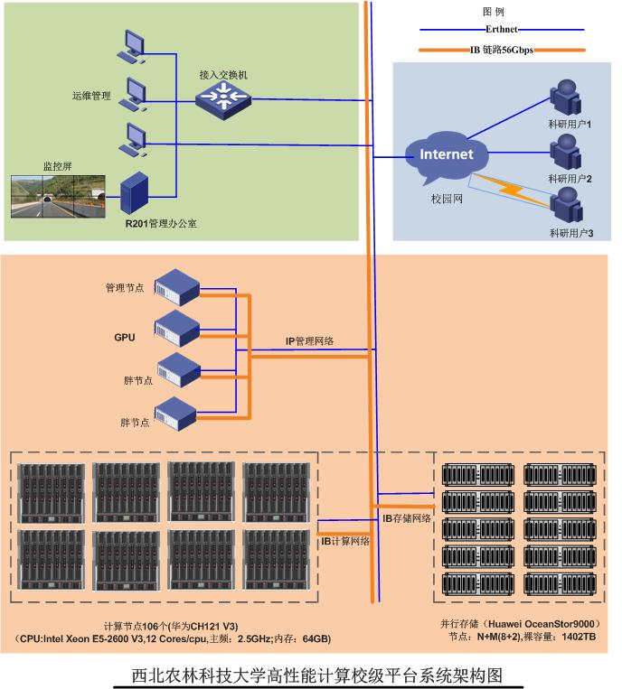
一、并行编程基础知识

Slide 87
一、并行编程基础知识
两个重要概念：进程与线程
程序：实现特定目标或解决特定问题而用计算机语言编写的命令序列的集合，或者称之为：算法+数据结构。
进程：可并发执行的程序在一个数据集合上的运行过程。
进程是程序的一次执行；
进程可以是和别的计算并发执行的计算；
进程可以定义为一个数据结构及其能在其上进行操作的一个程序；
进程是一个程序及其数据在处理机上顺序执行时所发生的活动；
进程是程序在一个数据集合上的运行过程，是系统进行资源分配和调度的独立单位。
线程：线程是进程中的一个实体，是被系统独立调度和分派的基本单位。线程自己基本不拥有系统资源，只拥有一点在运行中必不可少的资源（如程序计数器、一组寄存器和堆栈），但他与同属于一个进程中的其他线程共享进程所拥有的全部资源。

Slide 88
一、并行编程基础知识
并行编程概述
并行编程通常是指软件代码，它促进在同一时间执行多个计算任务的性能。
For example：
操场上有20个滑梯而不是一个。孩子们不必排队等待轮到自己，因为他们可以同时玩。
使用电脑鼠标，一边听音乐，一边写毕业论文，同时对个人电脑做病毒扫描，这唯一的理由就是并发编程。
在这种情况下，它的多重任务允许多个程序或进程访问CPU而没有等待。这一设置允许使用多任务共享的资源进行密集的I/O处理和有效的信号处理。
并发性也可以通过实施多个计算线程发生(通常采用交错启动和完成点)。这叫做多线程，并且它发生在一个单一的进程或程序中。这就是为什么你可以打印一个文档，同时继续编辑另一个文档。如果没有多线程，UI会太慢,因为系统将无法在同一时间应对多个用户操作。

Slide 89
一、并行编程基础知识
并行编程模式
并行编程模式，主要指并行编程时，程序员将程序各模块并行执行时，模块间的通信方式，目前并行编程模式主要包括以下三种：
共享内存：共享内存是进程间传递数据的一种高效方法。在共享内存模型中，并行进程共享一个进行异步读取的全局地址空间。异步并发访问可能导致条件竞争，因此需要同步机制来避免条件竞争，这些机制包括锁，信号量，管程（monitor）。传统的多核处理器是直接支持共享内存的，所以导致很多利用该特性的语言和库出现，以OpenMP为代表；
消息传递：在消息传递模型中，并行进程是通过消息传递来交换数据的。这些通信可以是异步的，即消息可以在接收者做好准备前发送，也可以是同步的，即只有接受者准备好接收消息时才能发送。消息传递的CSP（Communicating sequential processes）模型使用同步通信channel来连接进程，以MPI,PVM为代表；
数据并行模式：数据并行化关注在数据集上执行的操作。一组任务对数据集进行运算，但是会对不同的分区进行运算，以Fortran为代表。

Slide 90
一、并行编程基础知识
什么是MPI?
Massage Passing Interface:是消息传递函数库的标准规范；
由MPI论坛开发.支持Fortran、C和C++；
一种新的库描述, 不是一种语言。

Slide 91
一、并行编程基础知识
消息传递并行程序设计
  用户必须通过显式地发送和接收消息来实现处理机间的数据交换。
  每个并行进程均有自己独立的地址空间，相互之间访问不能直接进行，必须通过显式的消息传递来实现。
  这种编程方式是大规模并行处理机（MPP）和机群（Cluster）采用的主要编程方式。
并行计算粒度大，特别适合于大规模可扩展并行算法
  由于消息传递程序设计要求用户很好地分解问题,组织不同进程间的数据交换,并行计算粒度大,特别适合于大规模可扩展并行算法.
消息传递是当前并行计算领域的一个非常重要的并行程序设计方式

Slide 92
二、MPI编程实例演示
从简单入手！
下面我们以C语言的形式给出一个最简单的MPI并行程序Hello (下页).
该程序在终端打印出Hello World!字样.
“Hello World”:一声来自新生儿的问候.

Slide 93
Hello world (C)
二、MPI编程实例演示
#include <stdio.h>
#include "mpi.h“
main(
int argc,
char *argv[] )
{
MPI_Init( &argc, &argv );
printf( "Hello, world!\n" );
MPI_Finalize();
}

Slide 94
Hello world (Fortran)
二、MPI编程实例演示
program main
include ‘mpif.h’
integer ierr
call MPI_INIT( ierr )
print *, 'Hello, world!'
call MPI_FINALIZE( ierr )
end

Slide 95
MPI程序的的编译与运行
二、MPI编程实例演示
%小写o
mpicc –o hello hello.c
  生成hello的可执行代码.
mpirun –np 4 hello
  4 指定np的实参,表示进程数,由用户指定.
  hello 要运行的MPI并行程序.
np: The number of process.

Slide 96
三、MPI程序分析及编程入门
Hello是如何被执行的?
SPMD: Single Program Multiple Data(MIMD)
::::
#include "mpi.h"
#include <stdio.h>
main(
int argc,
char *argv[] )
{
MPI_Init( &argc, &argv );
printf( "Hello, world!\n" );
MPI_Finalize();
}
#include "mpi.h"
#include <stdio.h>
main(
int argc,
char *argv[] )
{
MPI_Init( &argc, &argv );
printf( "Hello, world!\n" );
MPI_Finalize();
}
#include "mpi.h"
#include <stdio.h>
main(
int argc,
char *argv[] )
{
MPI_Init( &argc, &argv );
printf( "Hello, world!\n" );
MPI_Finalize();
}
#include "mpi.h"
#include <stdio.h>
main(
int argc,
char *argv[] )
{
MPI_Init( &argc, &argv );
printf( "Hello, world!\n" );
MPI_Finalize();
}
#include "mpi.h"
#include <stdio.h>
main(
int argc,
char *argv[] )
{
MPI_Init( &argc, &argv );
printf( "Hello, world!\n" );
MPI_Finalize();
}
Hello World!
Hello World!
Hello World!
Hello World!

Slide 97
三、MPI程序分析及编程入门
C语言中MPI函数约定
C
  必须包含mpi.h.
  MPI 函数返回出错代码或 MPI_SUCCESS成功标志.
  MPI-前缀，且只有MPI以及MPI_标志后的第一个字母大写，其余小写.
MPI函数的参数被标志为以下三种类型：
  IN：参数在例程的调用中不会被修正.
  OUT：参数在例程的调用中可能会被修正.
  INOUT：参数在一些例程中为IN，而在另一些例程中为OUT.

Slide 98
三、MPI程序分析及编程入门
开始写MPI并行程序
在写MPI程序时，我们通常需要知道以下两个问题的答案：
  任务由多少个进程来进行并行计算？
  我是哪一个进程?

Slide 99
三、MPI程序分析及编程入门
开始写MPI并行程序
MPI 提供了下列函数来回答这些问题：
  用MPI_Comm_size 获得进程个数p
  int MPI_Comm_rank(MPI_Comm comm, int *rank);
  用MPI_Comm_rank 获得进程的一个叫rank的值，该 rank值为0到p-1间的整数,相当于进程的ID
  int MPI_Comm_size(MPI_Comm comm, int *size);

Slide 100
三、MPI程序分析及编程入门
MPI基本函数
int MPI_Init (
int* argc /* in/out */,
char** argv[] /* in/out */)
  通常应该是第一个被调用的MPI函数
  除MPI_Initialized()外，其余所有的MPI函数应该在其后被调用
  MPI系统将通过argc,argv得到命令行参数

Slide 101
三、MPI程序分析及编程入门
MPI基本函数
int MPI_Finalize (void)
  退出MPI系统，所有进程正常退出都必须调用。表明并行代码的结束,结束除主进程外其它进程.
  串行代码仍可在主进程(rank = 0)上运行，但不能再有MPI函数（包括MPI_Init()）

Slide 102
三、MPI程序分析及编程入门
MPI基本函数
int MPI_Comm_size (
MPI_Comm comm /* in */,
int* size /* out */)
  获得进程个数 size
  指定一个通信子,也指定了一组共享该空间的进程, 这些进程组成该通信子的group.
  获得通信子comm中规定的group包含的进程的数量.

Slide 103
三、MPI程序分析及编程入门
MPI基本函数
int MPI_Comm_rank (MPI_Comm comm /* in */,
int* rank /* out */)
  得到本进程在通信空间中的rank值,即在组中的逻辑编号(该rank值为0到p-1间的整数,相当于进程的ID)。

Slide 104
三、MPI程序分析及编程入门
MPI程序的基本结构
#include "mpi.h"
... ...
int main(int argc, char *argv[])
{
int myrank, nprocs;
MPI_Init(&argc,&argv);
MPI_Comm_size(MPI_COMM_WORLD,&nprocs);
MPI_Comm_rank(MPI_COMM_WORLD,&myrank);
... ...
MPI_Finalize();
}

Slide 105
三、MPI程序分析及编程入门
更新的Hello World (c)
#include <stdio.h>
#include "mpi.h"
main( int argc, char *argv[] )
{
int myid, numprocs;
MPI_Init( &argc, &argv );
MPI_Comm_rank( MPI_COMM_WORLD, &myid );
MPI_Comm_size( MPI_COMM_WORLD, &numprocs );
printf(“I am %d of %d\n", myid, numprocs );
MPI_Finalize();
}

Slide 106
三、MPI程序分析及编程入门
更新后的的Hello World 的允许结果
mpicc –o hello1 hello1.c
mpirun -np 4 hello1
  I am 0 of 4
  I am 1 of 4
  I am 2 of 4
  I am 3 of 4

Slide 107
三、MPI程序分析及编程入门
最基本的MPI
MPI调用借口的总数虽然庞大，但根据实际编写MPI的经验，常用的MPI调用的个数确什么有限。下面是6个最基本的MPI函数。
  MPI_Init(…);
  MPI_Comm_size(…);
  MPI_Comm_rank(…);
  MPI_Send(…);
  MPI_Recv(…);
  MPI_Finalize();
MPI_Init(…);
…
并行代码;
…
MPI_Fainalize();
只能有串行代码;

Slide 108
三、MPI程序分析及编程入门
MPI编程模式
SPMD 编程模式：构成一个程序的所有进程运行的是同一份执行代码. 不同进程根据自己的序号可能执行该代码中的不同分支. MPI 编程中最常用的编程方式. 用户只需要编写、维护一份源代码.
MPMD 编程模式：构成一个程序的不同进程运行不同的执行代码. 用户需要编写、维护多份源代码.
主/从编程模式：它是MPMD 编程模式的一个特例, 也是MPMD 编程模式中最常见的方式. 构成一个程序的进程之一负责所有进程间的协调及任务调度, 该进程称为主进程(Master), 其余进程称为从进程(Slave). 通常用户需要维护两份源代码.

Slide 109
三、MPI程序分析及编程入门
MPI程序设计方法
  明确并行任务
  设计单个任务的串行程序
  所有任务的统一表示--SPMD并行程序
SPMD

Slide 110
四、Pyhon并发编程方式
Python并发编程四种方式
线程（Thread）
进程 （Process）
远程分布式主机 （Distributed Node）
伪线程 （Pseudo－Thread）

Slide 111
四、Pyhon并发编程方式
线程（Thread）
多线程几乎是每一个程序猿在使用每一种语言时都会首先想到用于解决并发的工具（JS程序员请回避），使用多线程可以有效的利用CPU资源（Python例外）。然而多线程所带来的程序的复杂度也不可避免，尤其是对竞争资源的同步问题。然而在python中由于使用了全局解释锁（GIL）的原因，代码并不能同时在多核上并发的运行，也就是说，Python的多线程不能并发，很多人会发现使用多线程来改进自己的Python代码后，程序的运行效率却下降了。
实际上使用多线程的编程模型是很困难的，程序员很容易犯错，这并不是程序员的错误，因为我们大多数人的思维是串行（精神分裂不讨论），且冯诺依曼设计的计算机架构也是以顺序执行为基础的。
Python提供两组线程的接口，一组是thread模块，提供基础的，低等级（Low Level）接口，使用Function作为线程的运行体。还有一组是threading模块，提供更容易使用的基于对象的接口（类似于Java），可以继承Thread对象来实现线程，还提供了其它一些线程相关的对象，例如Timer，Lock。

Slide 112
四、Pyhon并发编程方式
线程（Thread）
由于python的全局解释锁问题，Python下比较好的并行方式是使用多进程，这样可以非常有效的使用CPU资源，并实现真正意义上的并发。当然，进程的开销比线程要大，也就是说如果你要创建数量惊人的并发进程的话，需要考虑一下你的机器是不是有一颗强大的心。
由于线程共享相同的地址空间和内存，所以线程之间的通信是非常容易的，然而进程之间的通信就要复杂一些了。常见的进程间通信有：管道，消息队列，Socket接口（TCP/IP）等等。
Python的mutliprocess模块提供了封装好的管道和队列，可以方便的在进程间传递消息。
Python进程间的同步使用锁，这一点和线程是一样的。
Python还提供了进程池Pool对象，可以方便管理和控制线程。
python的mutliprocess模块和threading具有类似的接口。

Slide 113
四、Pyhon并发编程方式
远程分布式主机（Distributed Node）
随着大数据时代的到临，摩尔定理在单机上似乎已经失去了效果，数据的计算和处理需要分布式的计算机网络来运行，程序并行的运行在多个主机节点上，已经是现在的软件架构所必需考虑的问题。
远程主机间的进程间通信有几种常见的方式
（1）TCP／IP：TCP／IP是所有远程通信的基础，然而API比较低级别，使用起来比较繁琐，所以一般不会考虑
（2）远程方法调用 Remote Function Call：RPC是早期的远程进程间通信的手段。Python下有一个开源的实现RPyC
（3）远程对象 Remote Object：远程对象是更高级别的封装，程序可以想操作本地对象一样去操作一个远程对象在本地的代理。远程对象最广为使用的规范CORBA，
（4）消息队列 Message Queue：比起RPC或者远程对象，消息是一种更为灵活的通信手段，常见的支持Python接口的消息机制有

Slide 114
四、Pyhon并发编程方式
伪线程（Pseudo－Thread）
还有一种并发手段并不常见，我们可以称之为伪线程，就是看上去像是线程，使用的接口类似线程接口，但是实际使用非线程的方式，对应的线程开销也不存在的。
greenlet提供轻量级的coroutines来支持进程内的并发。

Slide 115
五、并行计算优化
并行调优需要注意的方面
决定性能调优上限的两个定律：阿曼达定律和Gustafson定律;
系统的性能遵循木桶原理，也就是整体性能是由系统中最短的那块板决定;
整个优化应该采用自上而下的方法，顺序一定不能乱。

Slide 116
五、并行计算优化
如何自上而下并行调优
首先通过标准性能基准测试程序确保系统的工作状态正常， 比如使用SpecInt， SpecFP，Linpack等得到处理器的性能，对比设计性能指标，可以得知CPU是否工作正常，BIOS或者操作系统中的相关设置是否正确。使用Stream测试程序测试内存系统的性能，Netperf测试网络性能，Fio或者iozone等测试文件系统性能是否正常。在所有调优开始之前，一定要先把基础做好，一定要了解你的系统性能极限；
再来是应用调优，可以调节运行环境，或者有代码的可以调整代码；
最后才会到处理器级别的调优，这里是榨干最后一滴性能的地方。

Slide 117
五、并行计算优化
并行计算系统性能调优方法分类
（一）硬件级：性能优化的方法有很多种，第一个叫硬件级调优，就是简单粗暴直接换掉性能低的硬件，比如网卡千兆换到万兆，硬盘从机械的换成SSD等等。很多时候这也不失为一个好办法。
（二）运行级：所谓运行级调优，从运行环境上调整，通过监控整个系统的性能及各项指标看问题所在，然后看能不能通过一些运行参数的调整，比如说内存的使用率非常高，可以试试在操作系统中调整内存页的大小。如果是网络带宽压力特别大，可以试试将网络包的处理程序绑定在某一个核上面。对于网络小包特别多的情况，有一些网卡带包聚合功能，等很多小包会聚合到一定的程度，再统一处理，大量减少中断数量，降低系统消耗。这些调整的成本很低，难点在于对技术人员要求很高，需要对整个系统非常熟。

Slide 118
五、并行计算优化
并行计算系统性能调优方法分类
（三）编译器级：编译器级调优，需要有代码，但是不修改代码，使用编译器的优化选项，有的时候也能够获得巨大的性能提高。比如引入自动向量化，深度优化，性能剖析指导的优化（PGO）等等。需要技术人员熟悉编译的使用，以及对优化过程的理解。
（四）代码级：代码级调优就是直接改动实现代码，改代码收益或许非常大，比如换个算法，因为有的算法就是比别的算法快很多倍，甚至快几个数量级，但是修改的难度极其大，成本极高，代码改了以后正确性要重新验证，所有测试的步骤都要做。
在原有串行单线程程序中，如果有比较明显的计算密集型循环，可以引入OpenMPI进行并行化，结合编译器的自动向量化编译选项，可以只改极小一部分代码，获得比较大的性能收益。
在性能调优中常用的一些关键指标：系统性能指标包括CPU利用率、内存使用率，swap分区、带宽使用率；处理器性能指标包括CPI、浮点运算的峰值、向量化比例、cache miss、DTLB miss等。

Slide 119
五、并行计算优化
代码级调优之串行代码优化
11.串行代码优化从以下几个角度分析：
系统级：需要分析出性能控制因素，例如网速，利用率，负载均衡。如果CPU使用率不高且很稳定，则需要优化内存带宽，若CPU使用率忽上忽下，则需要考虑其他进程占用CPU。当然，CPU大多时候空闲，说明没有很大程度上发挥硬件计算能力，或者，访问带宽太小，或者CPU在等待其他进程，线程释放资源等。
应用级别：通常有编译选项，调用高性能库，去掉全局变量等;
算法级：函数级，循环级，语句级，指令级。﻿﻿

Slide 120
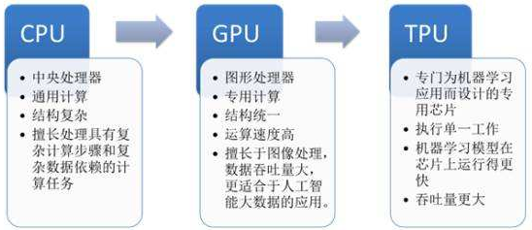
六、CPU/GPU/TPU概述
CPU、GPU、TPU的区别
CPU—央处理器
Central Processing Unit
GPU—图形处理器Graphics Processing Unit
TPU—张量处理器
Tensor Processing Unit

Slide 121
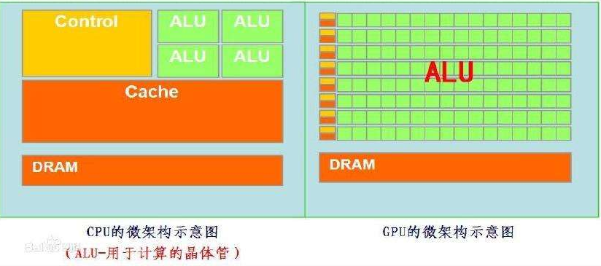
六、CPU/GPU/TPU概述
CPU vs GPU
区别 | CPU | GPU
架构 | 70%的晶体管用来构建Cache，还有一部分控制单元，负责逻辑算术部分的并不多 | 整个就是一个庞大的计算阵列(包括alu和shader填充）
 | 非常依赖cache | 不依赖cache
 | 逻辑核心复杂 | 逻辑核心简单
计算目的 | 适合串行 | 适合并行
 | 运算复杂度高 | 运算复杂度低

Slide 122
六、CPU/GPU/TPU概述
什么类型的程序适合在GPU上运行？
计算密集型的程序。所谓计算密集型(Compute-intensive)的程序，就是其大部分运行时间花在了寄存器运算上，寄存器的速度和处理器的速度相当，从寄存器读写数据几乎没有延时。可以做一下对比，读内存的延迟大概是几百个时钟周期；读硬盘的速度就不说了，即便是SSD, 也实在是太慢了。
易于并行的程序。GPU其实是一种SIMD(Single Instruction Multiple Data)架构， 他有成百上千个核，每一个核在同一时间最好能做同样的事情。
满足以上两点，可以考虑采用GPU做运算。 不过需要先用CUDA或者Open CL 在GPU上进行编程， 较为麻烦。 而且GPU的架构比较特殊，要想写出高效率的程序，需要进一步深入研究。

Slide 123
六、CPU/GPU/TPU概述
有关并行编程的部分参考书目
黄铠,徐志伟著,陆鑫达等译. 可扩展并行计算技术,结构与编程. 北京:机械工业出版社, P.33~56,P.227~237, 2000.
陈国良著.并行计算—结构、算法、编程. 北京:高等教育出版社,1999.
Barry Wilkinson and Michael Allen. Parallel Programming(Techniques and Applications using Networked Workstations and Parallel Computers). Prentice Hall, 1999.
李晓梅,莫则尧等著. 可扩展并行算法的设计与分析. 北京:国防工业出版社,2000.
张宝琳,谷同祥等著. 数值并行计算原理与方法. 北京:国防工业出版社,1999.
都志辉著. 高性能计算之并行编程技术—MPI并行程序设计. 北京:清华大学出版社, 2001.

